Slide 1
Introdução ao GoLang
DIEGO MARTINS DE SIQUEIRA

Slide 2
DIEGO MARTINS DE SIQUEIRA

Slide 3
GoLang
Go / GoLang
Google 2007/2009/2012
Estaticamente tipada
Compilada
Programação concorrente (CSP)
Leitura simplificada
Ferramentas

Slide 4
Go - A Lei de Moore acabou
2003: Intel Pentium 4 3GHZ
2017: Intel I5 2.7GHZ
Ponto de fusão do silício
Mais Cores
Hyperthreading
Mais cache no processador

Slide 5
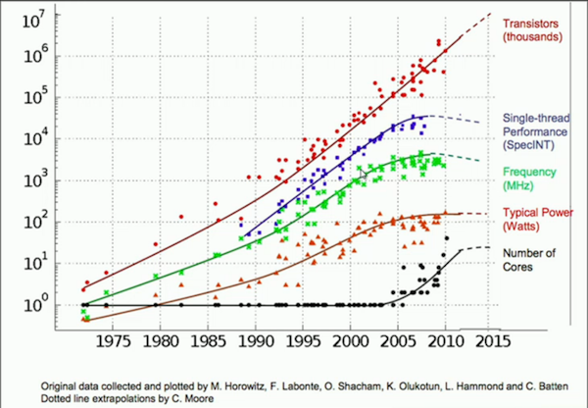

Slide 6
Go - Programação concorrente
Linguagens antigas
Python - 1991
Java - 1995
Ruby - 1995
Single thread
Java 1mb x Go 2kb

Slide 7
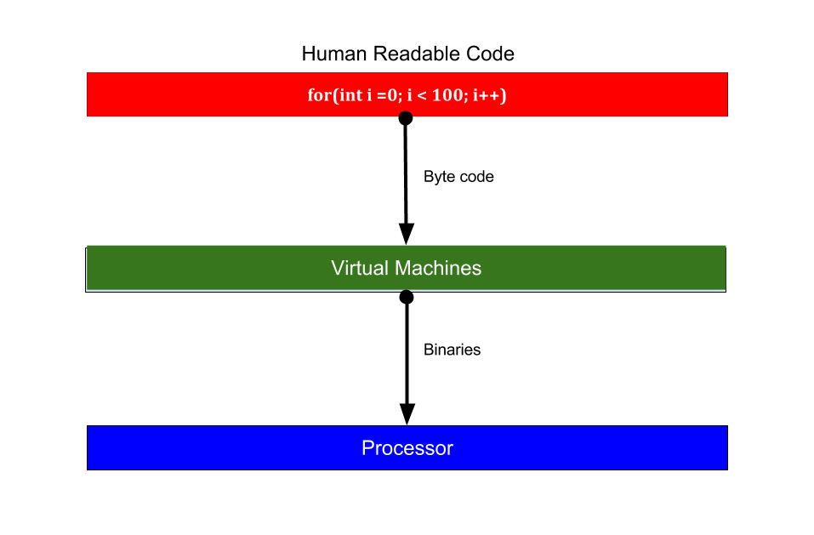
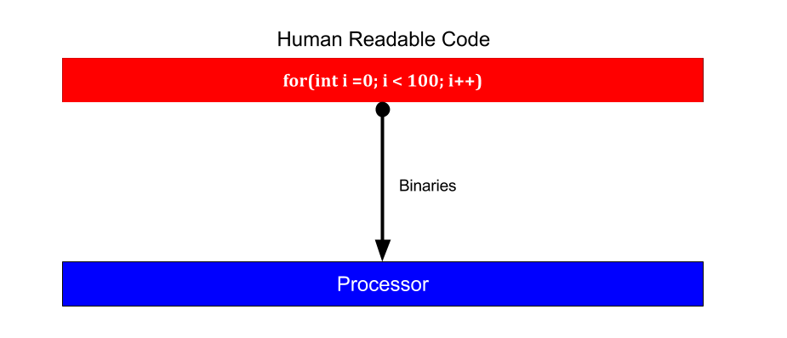
Java
Go

Slide 8
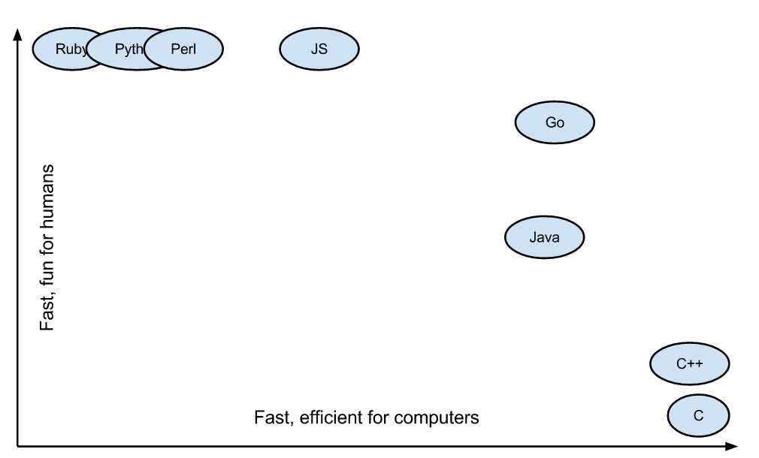

Slide 9
Go – Código limpo
Não tem classes
Não tem herança
Não tem exception
Não tem annotations
Não tem constructors
Não tem tipo genérico

Slide 10
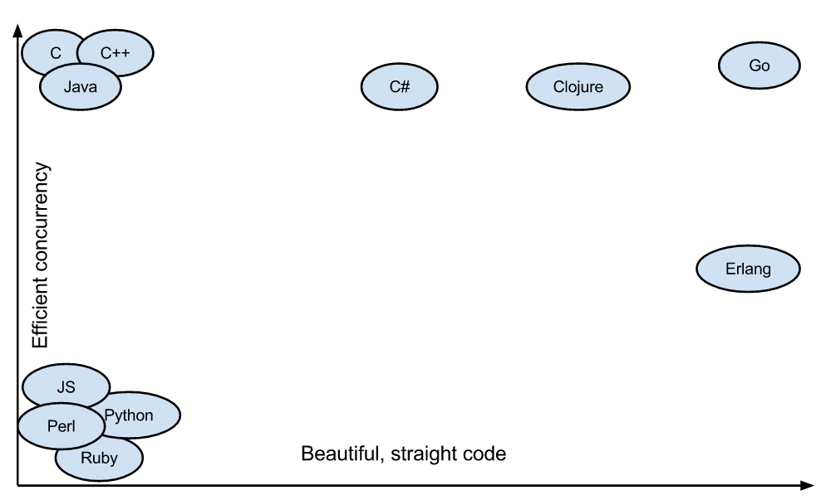

Slide 11
Go – Editores

Slide 12
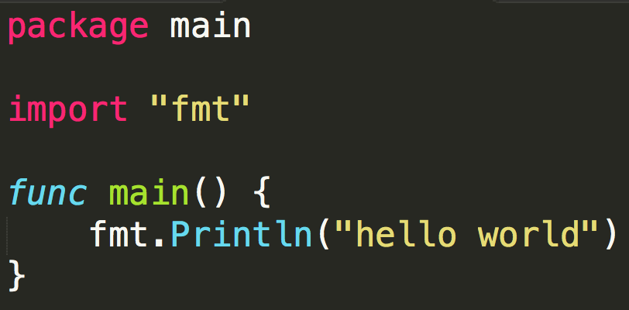
Go – Hello World

Slide 13
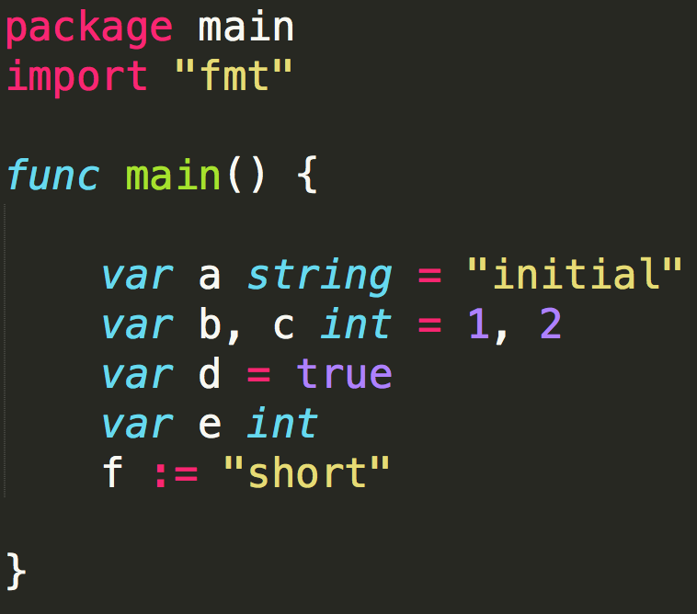
Go – Variaveis

Slide 14
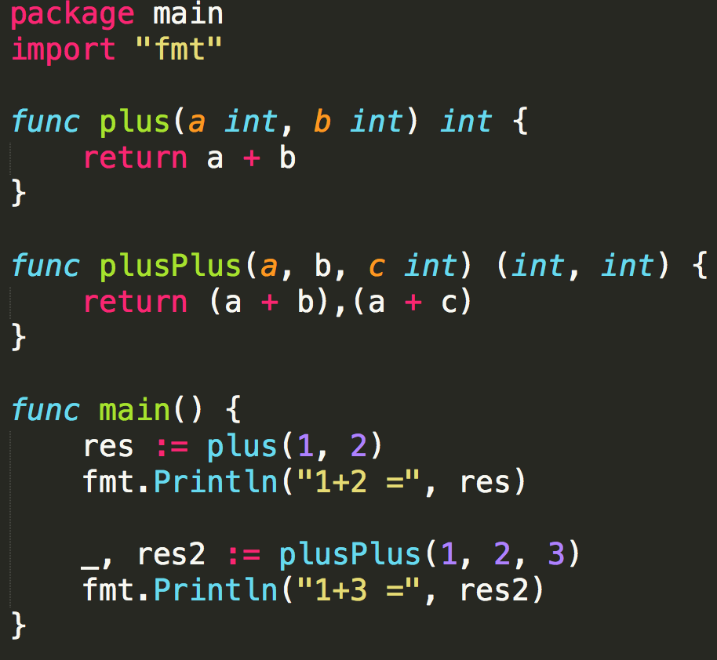
Go – Funções

Slide 15
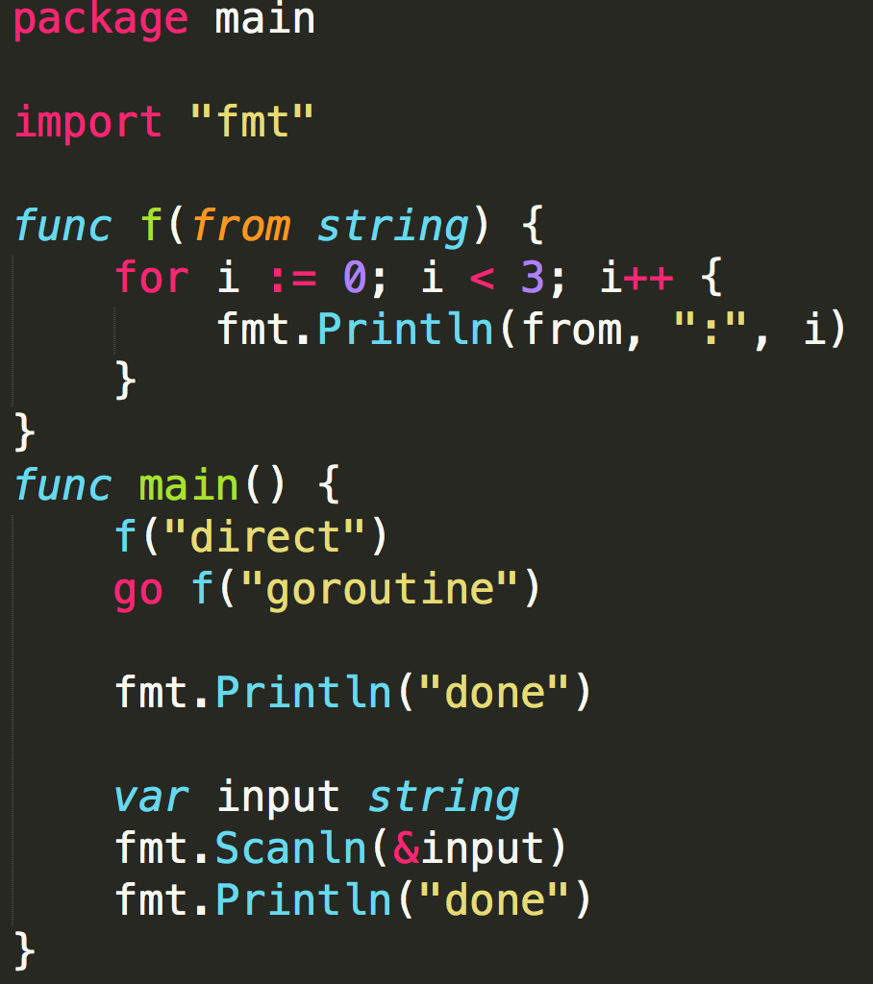
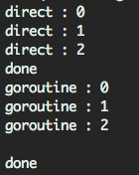
Go – Goroutines

Slide 16
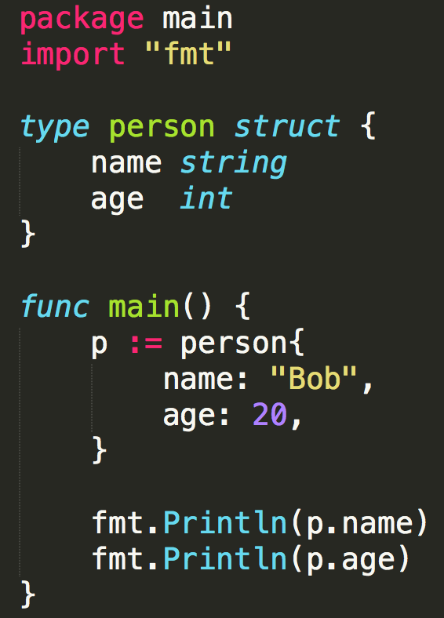
Go – Structs

Slide 17
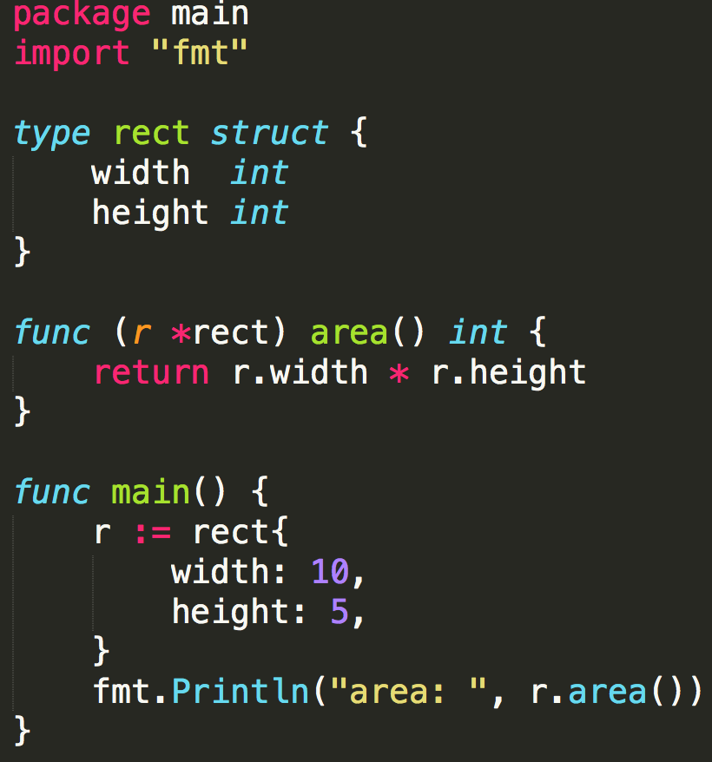
Go – Métodos

Slide 18
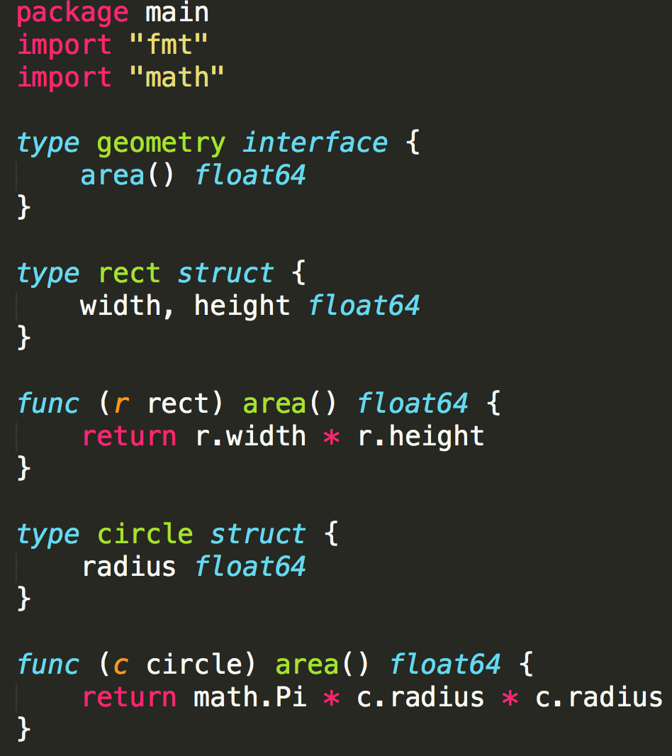
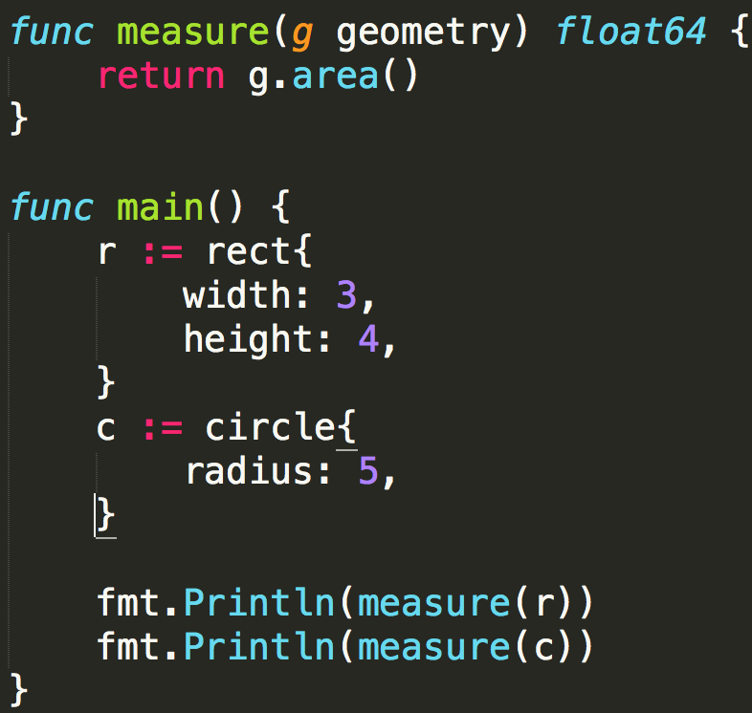
Go – Interfaces

Slide 19
Go – Error

Slide 20
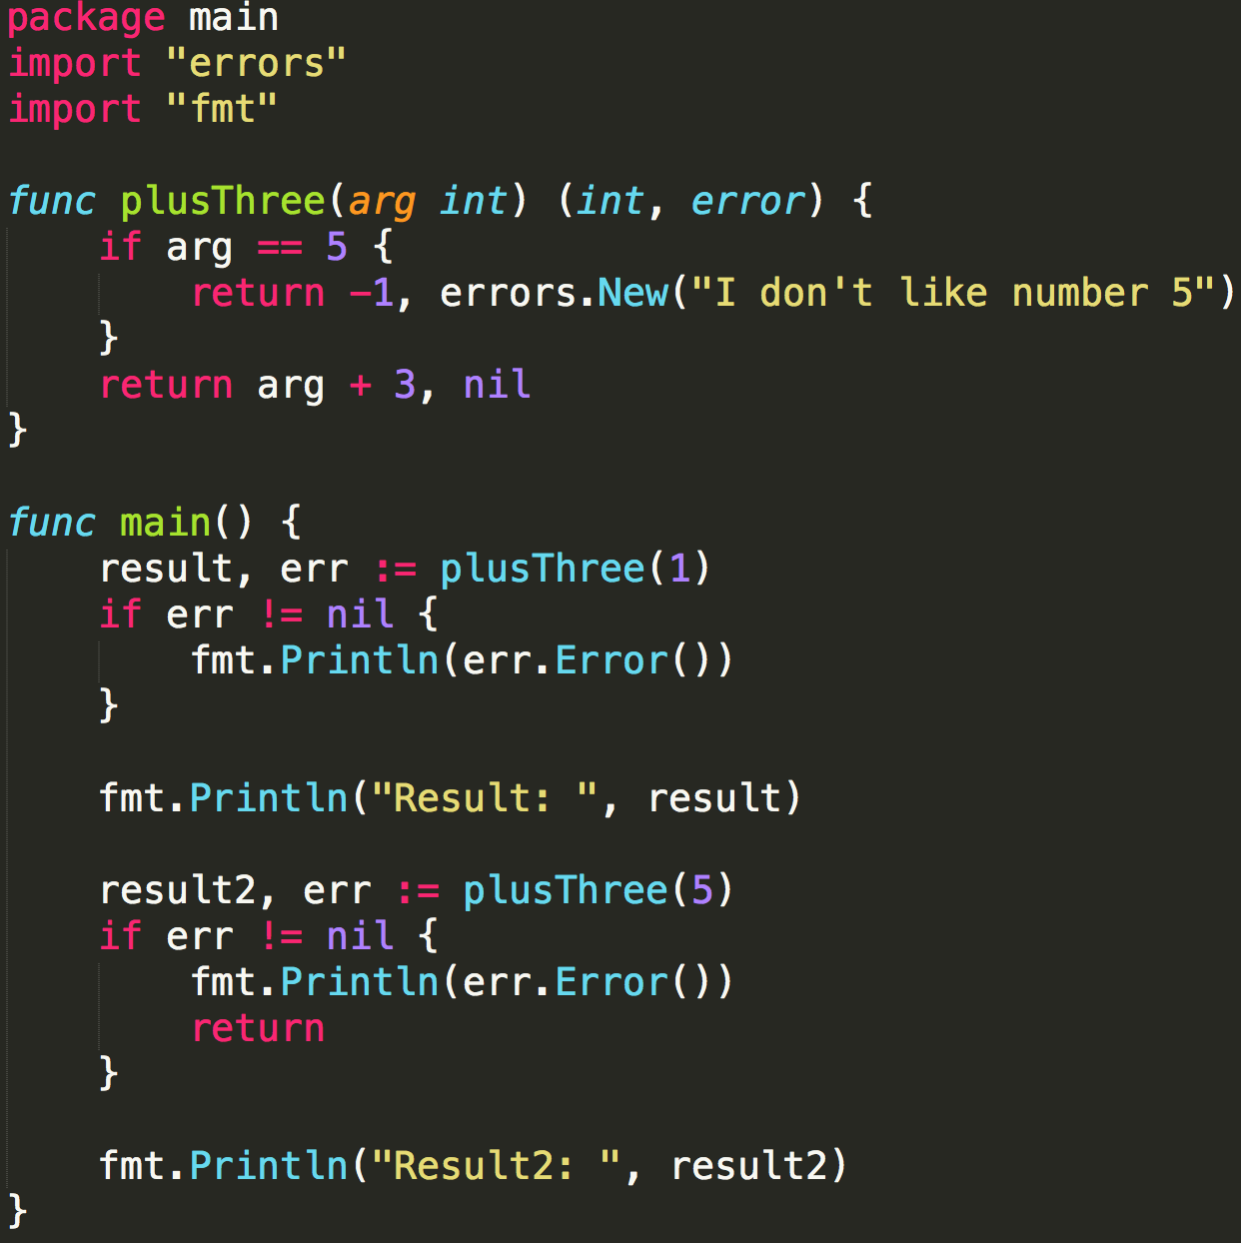
Go – Errors

Slide 21
Construindo uma API Básica
https://github.com/DiSiqueira/Flisol

Slide 22
Especificação
/memory – Retornar memoria virtual
/os – Retornar sistema do host

Slide 23
Dependencias
Gopsutil - https://github.com/shirou/gopsutil
$ go get -u -v github.com/shirou/gopsutil
Gorilla Mux - https://github.com/gorilla/mux
$ go get –u –v github.com/gorilla/mux

Slide 24
Estrutura
app.go
main.go
response.go
routes.go
host.go

Slide 25
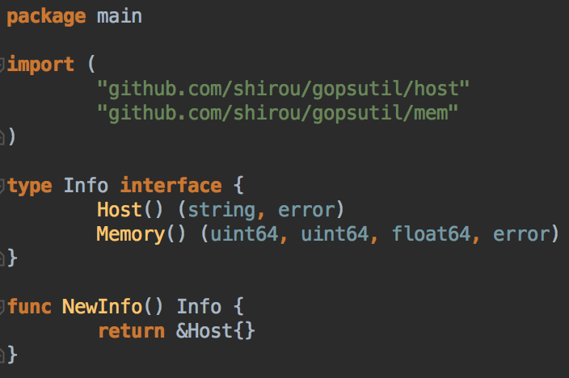
host.go

Slide 26
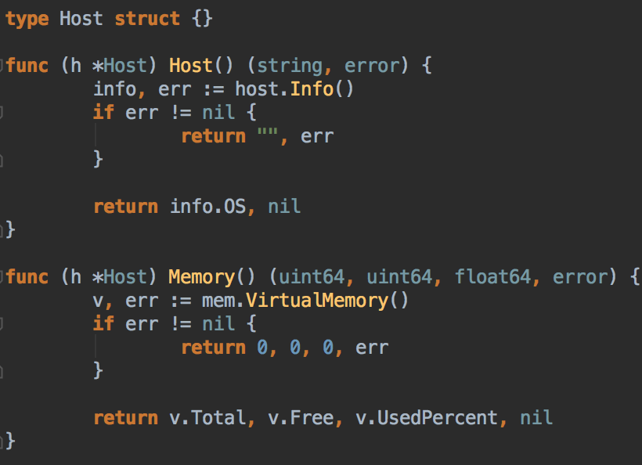
host.go

Slide 27
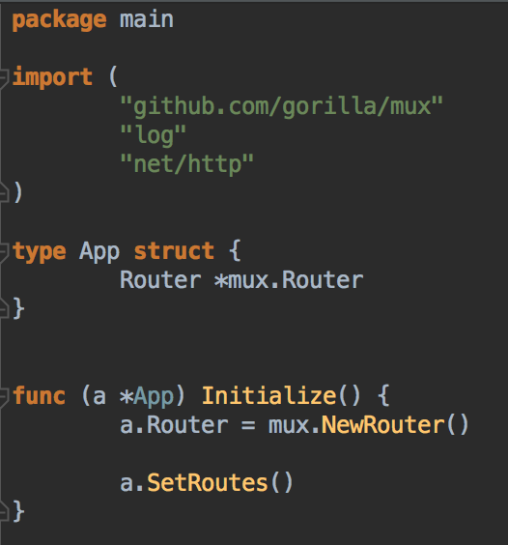
app.go

Slide 28
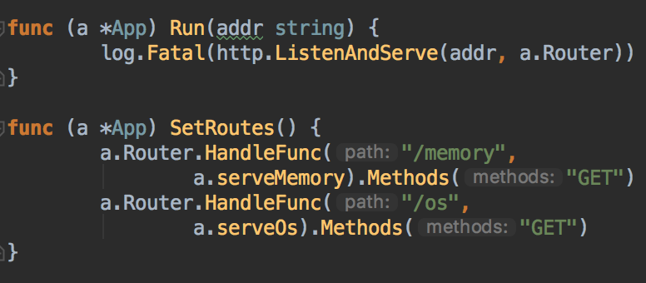
app.go

Slide 29
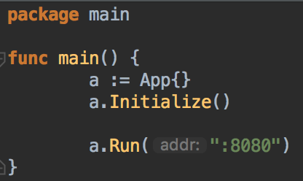
main.go

Slide 30
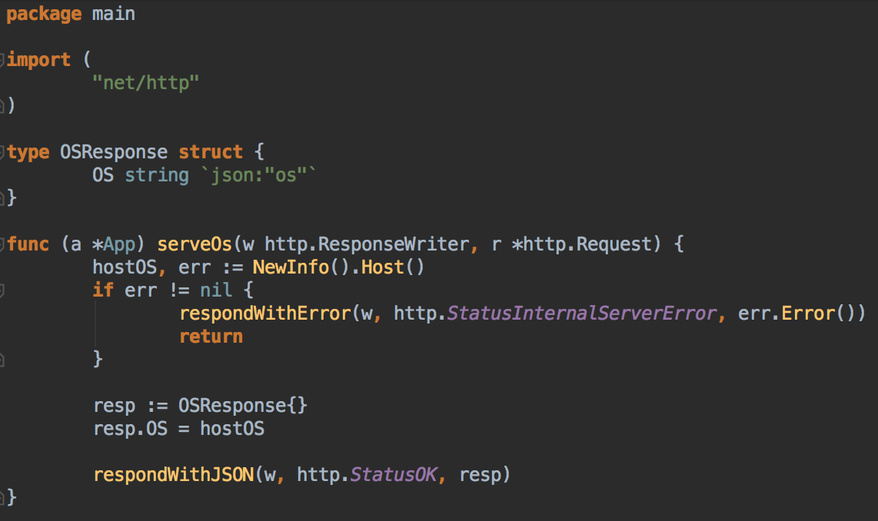
route.go OS

Slide 31
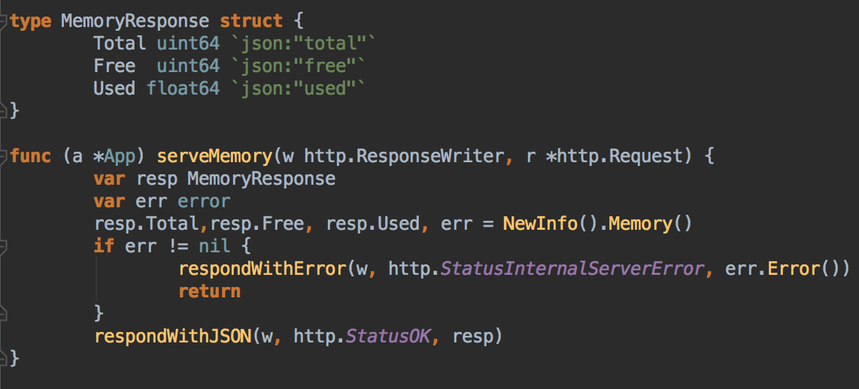
route.go Memory

Slide 32
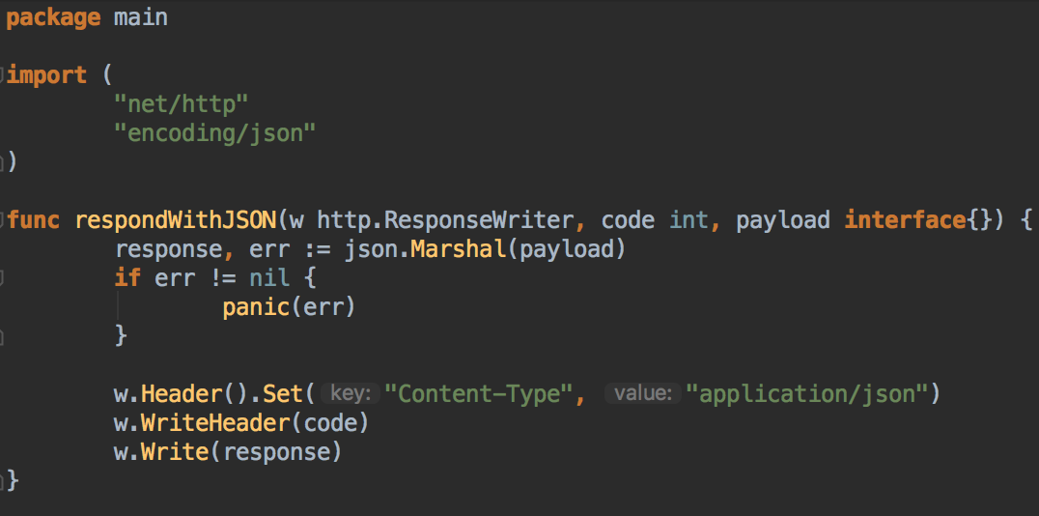
response.go

Slide 33
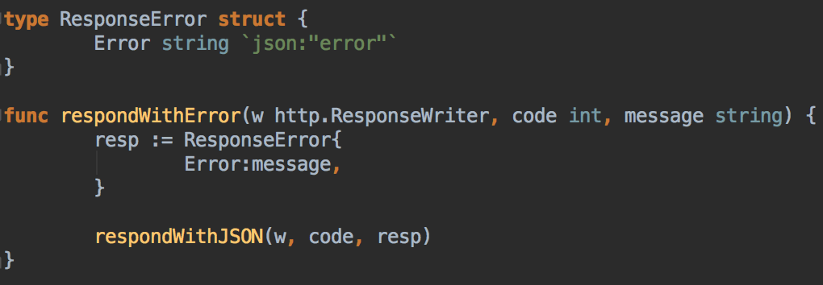
response.go

Slide 34
Executando

Slide 35
Obrigado

Slide 36
(14) 9 9605-9889 fb.com/DiSiqueira github.com/DiSiqueira diego9889@gmail.com

